Slide 1
梦映
动漫
测试团队内部分享
交流会议
8月12日 周三 19:00-20:30
组织人：冯志权

Slide 2
CONTENTS 目录
PART ONE 第一部分
Flask简介与使用
PART TWO 第二部分
QA平台的框架介绍

Slide 3
flask 是一个使用 Python 编写的轻量级 Web 应用程序框架。
Werkzeug： 用于实现 WSGI ，应用和服务之间的标准 Python 接口。
Jinja2： Python的一个流行的模板引擎。Web模板系统将模板与特定数据源组合以呈现动态网页。
MarkupSafe 与 Jinja2 共用，在渲染页面时用于避免不可信的输入，防止注入攻击。
ItsDangerous： 保证数据完整性的安全标志数据，用于保护 Flask 的 session cookie.
Click： 一个命令行应用的框架。用于提供 flask 命令，并允许添加自定义 管理命令。
Flask简介

Slide 4
pip install flask
安装命令

Slide 5
@app.route(rule, options)
使用装饰器进行触发函数的url，与视图函数绑定，呈现函数输出
动态构建url
@app.route('/hello/<name>')
修改可支持的请求方式
@app.route('/demo/', methods=['GET', 'POST'])
路由

Slide 6
render_template()
定位templates文件夹中的HTML文件，以HTML的形式返回输出
返回html页面
render_template('hello.html')
动态插入变量
render_template('hello.html', name=name)
模板

Slide 7
redirect(url)
进行页面重定向
重定向到简书
redirect('http://www.jianshu.com' )
也可以与url_for()一起使用
redirect(url_for('demo'))
重定向

Slide 8
url_for()
根据视图函数进行url的构建，亦可以带上参数
url_for('hello', name = name)
URL构建

Slide 9
app.run(host, port, debug, options)
可以修改端口
app.run(port='5001')
开启debug模式
app.run(debug=True)
对外访问
app.run(host='0.0.0.0')
启动命令

Slide 10
Flask官网：https://palletsprojects.com/p/flask/
Flask中文教程：https://dormousehole.readthedocs.io/en/latest/
layui官网：https://www.layui.com/
文档

Slide 11
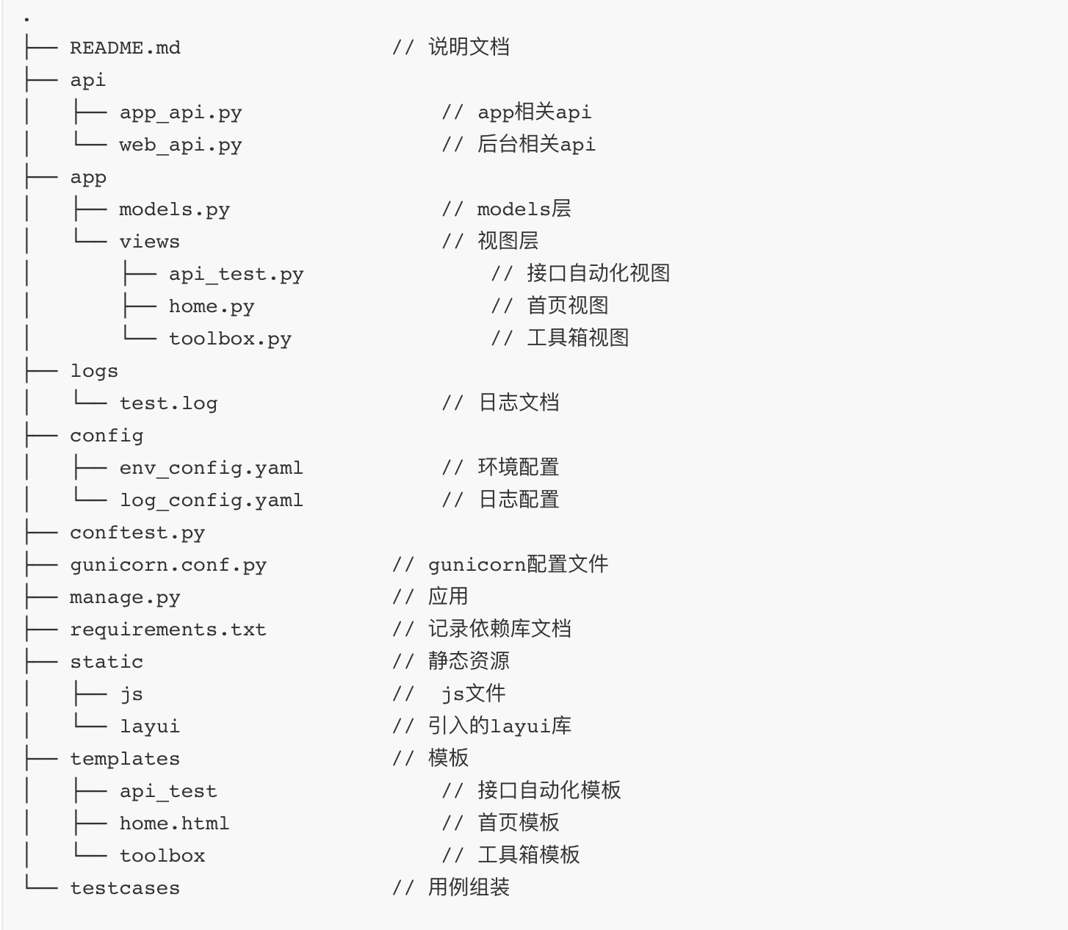
户外拓展训练通常利用崇山峻岭、翰海大川等自然环境，通过精心设计的活动达到“磨练意志、陶冶情操、完善人格、熔炼团队”的拓展培训目的。
平台架构

Slide 12
梦映
动漫
THANK YOU
FOR WATCHING
fighting ！！

